Slide 1
Chapitre 4: le chômage

Slide 2
Le B.I.T. Bureau International du Travail (secrétariat permanent de l’O.I.T. agence spécialisée de l’O.N.U.) définit le chômeur comme une personne en âge de travailler légalement (au moins 15 ans) qui :
N’a pas travaillé ne serait ce qu’une heure pendant une semaine;
est disponible pour prendre un emploi dans les 15 jours;
a cherché activement un emploi le mois précédent ou en a trouvé un qui commence dans moins de 3 mois.

Slide 3
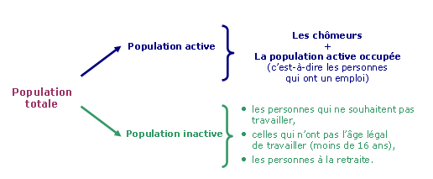
1 généralités :
Sur le marché du travail, on appelle population active, l’ensemble des personnes qui ont atteint l’âge légal du travail, qui jouissent de leurs capacités intellectuelles et physiques appropriées et qui cherchent un emploi.
L’un des indicateurs les plus utilisés est le taux de chômage qui désigne le rapport du nombre de chômeurs par rapport à la population active, multiplié par 100.
Ce taux de chômage est ensuite analysé selon plusieurs critères: par âge, par sexe, par région…

Slide 4
Selon les circonstances dans une économie, on parlera:
de sous-emploi: le marché du travail n’exploite qu’une partie des travailleurs (nombre d’heures insuffisantes, revenu horaire insuffisant, emploi inadéquat des compétences…). Cette situation est caractéristique d’une faible demande sur le marché du travail selon Keynes ;
de plein emploi: la demande sur le marché du travail est forte et le chômage réduit à moins de 5% (uniquement le chômage frictionnel – dit aussi naturel- qui correspond à la durée durant laquelle une personne qui a quitté son emploi cherche et trouve un autre emploi)

Slide 5
2 Les types de chômage rencontrés dans la littérature économique:
Le chômage saisonnier: certaines activités ou secteurs économiques sont modulés par les saisons. Les exemples par excellence sont le tourisme, l’agriculture… certaines personnes qui y travaillent (directement ou indirectement) se retrouvent sans emploi durant une ou deux saisons chaque année. Toutefois, certains gagnent si bien qu’ils n’ont pas besoin de chercher un emploi durant la basse saison ;
Le chômage déguisé: il comprend les personnes qui ont un emploi mais qui est incertain et temporaire (le temps de trouver mieux pour les intérimaires par exemple; chez certains restaurants Fast Food); l’essentiel étant de subsister ;

Slide 6
Le chômage partiel ou technique: il regroupe les personnes:
dont la durée de travail (par jour, par mois…) a été réduite involontairement (réduction momentanée de l’ activité) ;
à qui on a imposé temporairement un arrêt du travail (panne, accident, réduction momentanée de l’ activité, pénurie de matières premières, rénovation…) ;
Ce type de chômage permet aux entreprises de réduire ses couts sans mettre fin aux contrats du travail (indemnisations prévues par la loi…) ;
Le chômage frictionnel : dit aussi chômage naturel, il correspond à la durée séparant l’arrêt du travail et le commencement d’un autre travail.( une personne qui quitte son ancien travail a besoin de délai pour rechercher et trouver un nouveau bien rémunéré) ;

Slide 7
Le chômage technologique: il regroupe les personnes qui ont perdu leur travail par remplacement de l’homme par la machine (mécanisation, robotisation…) ;
Le chômage conjoncturel: à court terme, un ralentissement de la croissance économique peut affecter momentanément l’équilibre entre l’offre et la demande de travail ;
Le chômage structurel: ce n’est pas la conjoncture économique mais plutôt la structure économique (modèle économique défaillant…) qui provoque ce type de chômage qui est durable (long terme).

Slide 8
3 Le chômage et les grandes écoles :
Les 2 écoles qui ont traité du chômage appréhendent le fonctionnement du marché de façon différente:
L’école classique: sur le marché du travail, ce sont les prix du travail (salaire) qui assurent l’ajustement de l’offre et de la demande de travail (mécanisme d’autorégulation comme pour les produits) ;
L’école keynésienne: sur le marché du travail, ce sont les quantités (le nombre de personnes chercheuses de travail qui arrivent sur le marché) qui ajustent l’offre à la demande de travail (car selon eux, les prix étant rigides à court terme au moins).

Slide 9
3.1 L’ école classique (et néoclassique comme les libéraux)
Dans des conditions normales, le marché du travail n’a pas besoin d’intervenant extérieur (il est assimilé aux produits et services) ; selon la variation de l’offre et de la demande de travail, le prix (salaire) va varier pour ajuster l’offre et la demande.
Si l’offre de travail est supérieure à la demande de travail: le prix (salaire) considéré comme flexible, va diminuer. Mais cela va encourager :
les entreprises à recruter plus (donc plus d’emplois);
Les entreprises à produire plus (la production est plus rentable);
les entreprises étrangères à investir…

Slide 10
Le chômage ne peut être que volontaire c-a-d que des personnes refusent d’offrir leur travail au prix du marché
Les chômeurs considèrent que la désutilité du travail est plus importante que l’ utilité du salaire (jugé trop faible):
Cette école classique s’opposent à tout ce qui peut encourager le chômage comme les allocations de chômage, le S.M.I.G . ….

Slide 11
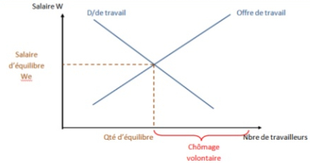

Slide 12
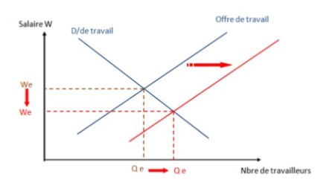

Slide 13
3.2 L’école keynésienne
Contrairement à l’ école classique pour qui le chômage est volontaire, l’ école keynésienne considère le chômage comme involontaire.
C’est la résultante d’une situation d’économie de sous- emploi c-a-d que la demande de travail ne permet pas d’absorber la population active.

Slide 14
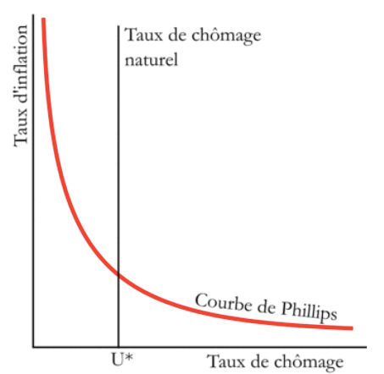
4 Solutions pour lutter contre le chômage :
Assurer une forte croissance économique: Le rôle de l’Etat est fondamental via les moyens quantitatifs (masse monétaire, dette publique…) et qualitatifs (fiscalité, éducation…); bien sur cela pèserait sur le budget de l’Etat et sur les finances publiques.
Maitriser la corrélation chômage-inflation (courbe de Philips): il faut trouver l’équilibre entre un chômage bas et une forte inflation : que faudrait-il encourager via la politique monétaire?

Slide 15
Sensibiliser les consommateurs: consommer les produits usinés à l’échelle nationale…
Trouver des solutions novatrices: Singapour, l’Etat rémunère les dénonciateurs de délation …
Restructurer le marché du travail : il faut flexibiliser le marché du travail: par exemple :
Encourager la polyvalence et la mobilité;
Indexer la rémunération sur le résultat;
Développer une nouvelle répartition des heures de travail:
la durée moyenne de travail au Maroc est de 44 heures par semaine (selon des études, elle serait réellement de 45.5 heures par semaine: agriculture 39h, B.T.P. /services/artisanat/secteur informel: 48-49h…).
En moyenne 36,4 heures de travail hebdomadaire dans l’ U.E. Pays bas 29,3 / Danemark 32,3/ Allemagne 34,8…. R-U 36,8)
si on retient les salariés à temps complet (C.D.I.): 40,3 h dans l’ U.E. (R-U: 42.2/ Allemagne 40,4/ Danemark 37,7/ France 39,1…)

Slide 16
FIN

